Slide 1
Administração e serviços de redes
Aula 02: Aplicações sobre TCP/IP
Prof. Msc. Diovani Milhorim

Slide 2
Família de protocolos TCP/IP
TCP/IP
O protocolo TCP/IP atualmente é o mais usado em redes locais. Isso se deve basicamente à popularização da Internet, já que esse protocolo foi criado para ser usado na Internet.
Uma das vantagens dele em relação a outros protocolos existentes é que ele é roteável, isto é, foi criado pensando em redes grandes e de longa distancia, onde pode haver vários caminhos para o dado atingir o computador receptor.

Slide 3
Família de protocolos TCP/IP
TCP/IP
Outro fato que tornou o TCP/IP popular é que ele possui arquitetura aberta e qualquer fabricante pode adotar a sua própria versão do TCP/IP em seu sistema operacional, sem a necessidade de pagamento de direitos autorais a ninguém. Com isso, todos os fabricantes de sistemas operacionais acabaram adotando o TCP/IP, transformando-o em um protocolo universal, possibilitando que todos os sistemas possam comunicar-se entre si sem dificuldade.

Slide 4
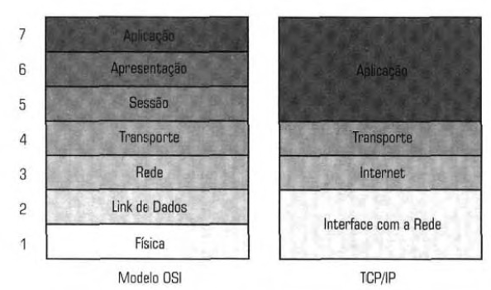
Família de protocolos TCP/IP
TCP/IP
A arquitetura TCP/IP é um modelo de protocolo em quatro camadas.

Slide 5
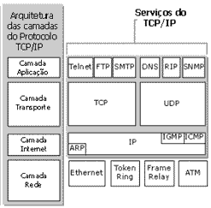
Família de protocolos TCP/IP
TCP/IP
O TCP/IP é, na realidade, um conjunto de protocolos. Os mais conhecidos dão justamente o nome desse conjunto: TCP (Transmission Control Protocol) e IP (Internet Protocol), que operam nas camadas transporte e internet, respectivamente. Mas eles não são os únicos.

Slide 6
Família de protocolos TCP/IP
TCP/IP
Camada de Aplicação
Esta camada equivale ás camadas 5, 6 e 7 do modelo OSI e faz a comunicação entre os aplicativos e o protocolo de transporte.
Existem vários protocolos que operam na camada de aplicação. Os mais conhecidos são o HTTP, SMTP, FTP e o DNS.

Slide 7
Família de protocolos TCP/IP
TCP/IP
Camada de Aplicação
Quando um programa cliente de e-mail quer baixar os e-mails que estão armazenados no servidor de e-mail, ele irá efetuar esse pedido para a camada de aplicação do TCP/IP, sendo atendido pelo protocolo SMTP.
Quando você entra em um endereço www em seu browser, para visualizar uma página na Internet, o seu navegador irá comunicar-se com a camada de aplicação do TCP/IP,
Dessa forma, quando um programa cliente de e-mail quer baixar os e-mails que estão armazenados no servidor de e-mail, ele irá efetuar esse pedido para a camada de aplicação do TCP/IP, sendo atendido pelo protocolo SMTP

Slide 8
Família de protocolos TCP/IP
TCP/IP
Camada de Aplicação
A comunicação na camada de aplicação se dá por meio de portas (comunicação porta a porta).
O protocolo SMTP utiliza a porta 25, o protocolo HTTP utiliza sempre a porta 80 e o FTP as 20 (para a transmissão de dados) e 21 (para a transmissão de informações de controle).
O uso de um número de porta permite ao protocolo de transporte saber qual é o tipo de conteúdo do pacote de dados e no receptor, saber para qual protocolo de aplicação ele deverá entregar o pacote de dados.

Slide 9
Família de protocolos TCP/IP
TCP/IP
Camada de Transporte
Esta camada é equivalente á camada de transporte (camada 4) do modelo OSI. Ela é responsável por pegar os dados enviados pela camada de aplicação e transformá-los em pacotes, a serem repassados para a camada de Internet. No modelo TCP/IP a camada de transporte utiliza um esquema de multiplexação, onde é possível transmitir “simultaneamente” dados das mais diferentes aplicações.

Slide 10
Família de protocolos TCP/IP
TCP/IP
Camada de Transporte
Na verdade, ocorre o conceito de intercalamento de pacotes; vários programas poderão estar comunicando-se com a rede ao mesmo tempo, mas os pacotes gerados serão enviados à rede de forma intercalada, não sendo preciso terminar um tipo de aplicação de rede para então começar outra. Isso é possível graças ao uso do conceito de portas, já que dentro do pacote há a informação da porta de origem e de destino do dado. Ao receber três pacotes, por exemplo, o primeiro pode ser de e-mail, o segundo de www e o terceiro de FTP.

Slide 11
Família de protocolos TCP/IP
TCP/IP
Camada de Transporte
Nesta camada operam dois protocolos: o TCP e o UDP. Ao contrário do TCP, este segundo protocolo não verifica se o dado chegou ou não ao destino. Por este motivo, o protocolo mais usado na transmissão de dados é o TCP, enquanto o UDP é tipicamente usado na transmissão de informações de controle e dados em streaming .
Na recepção de dados, a camada de transporte pega os pacotes passados pela camada Internet e trata de colocá-los em ordem e verifica se todos chegaram corretamente.

Slide 12
Família de protocolos TCP/IP
TCP/IP
Camada de Internet
Essa camada é equivalente à camada de rede (camada 3) do modelo OSI. Na transmissão de um dado, o pacote de dados recebido da camada TCP é dividido em pacotes chamados de datagramas.
Os datagramas são enviados para a camada de interface com a rede, onde são transmitidos pelo cabeamento da rede através de quadros. Essa camada não verifica se os datagramas chegaram ao destino, isso fica a cargo do TCP.
Ainda nessa camada é realizado o roteamento de pacotes, isto é, adiciona-se ao datagrama informações sobre o cainho que ele deverá percorrer.

Slide 13
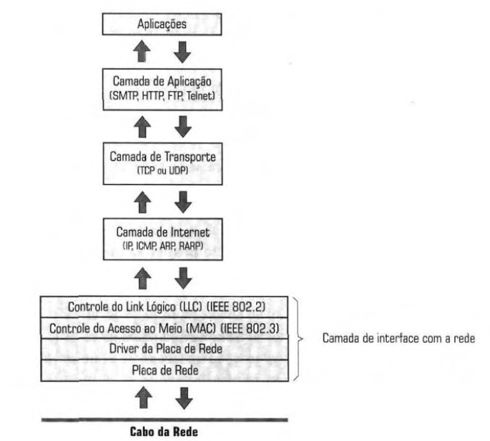
Família de protocolos TCP/IP
TCP/IP
Camada de Interface de Rede
Esta camada, é equivalente as camadas 1 e 2 do modelo OSI, ela é responsável por enviar o datagrama recebido pela camada de internet em forma de um quadro através da rede.

Slide 14
PING
O aplicativo PING é uma ferramenta de diagnóstico para verificar conectividade entre dois hosts em uma rede, o ping mede o tempo de atraso entre o pacote ICMP enviado e o recebido, nos dando uma idéia de como a velocidade da rede está entre o computador local e o remoto.
O PING se utiliza do protocolo ICMP (Internet Control Messages Protocol) de camada de aplicação.

Slide 15
PING
ICMP
O ICMP é similar ao UDP pois utiliza mensagens que cabem num só datagrama, sendo no entanto ainda mais simples uma vez que não possui a indicação, no seu cabeçalho, das portas.
O protocolo de mensagem de controle da Internet (ICMP), é obrigatório em implementações da camada IP. Na sua maioria indicam a ocorrência de problemas no transporte de algum datagrama ou servem para operações de controle. Esses problemas podem ser causados, quando a máquina de destino não está conectada na rede, quando o campo do datagrama TTL expira ou quando os roteadores ficam muito congestionados, não conseguindo processar o tráfego de entrada. Desta forma o ICMP envia mensagens de erro ou controle para os hosts, que fizeram a requisição.

Slide 16
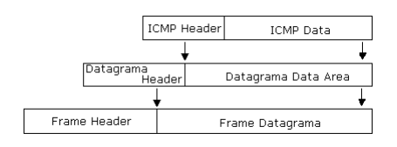
PING
ICMP
O ICMP utiliza o IP para o transporte de mensagem, não oferecendo, portanto, garantia de entrega. A figura a seguir apresenta como uma mensagem ICMP é encapsulada em um datagrama IP.

Slide 17
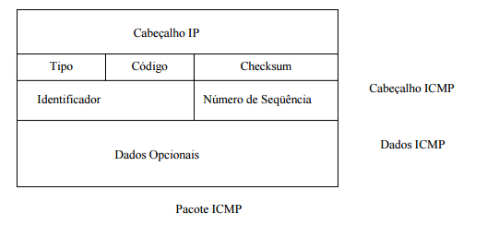
PING
ICMP
O formato geral de uma mensagem ICMP é apresentado na figura abaixo. O campo TIPO identifica a mensagem ICMP particular, o campo CÓDIGO é usado na especificação dos parâmetros da mensagem e o campo CHECKSUM corresponde ao código verificador de erro, calculado a partir da mensagem ICMP completa.

Slide 18
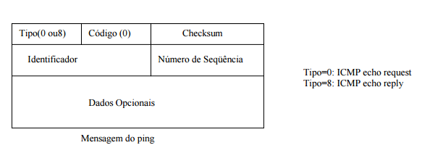
PING
O PING se utiliza do protocolo ICMP e envia requisi.ões (echo request) para uma determinada máquina e aguarda uma mensagem ICMP de resposta (echo reply). O formato da mensagem ICMP, utilizada no ping, é apresentado na figura a seguir.
Quando o destino recebe a mensagem ICMP de echo request da fonte, ele retorna com uma mensagem ICMP echo reply, não modificando os campos: identificador, número de seqüência e dados opcionais.

Slide 19
PING
O campo de dados opcionais é usado para armazenar o momento que a mensagem ICMP de echo request foi enviada.
Quando a fonte receber a mensagem de retorno (echo reply), esta pode determinar o tempo necessário para o pacote ir e voltar do seu destino.
Este tempo é conhecido como RTT (Round Trip Time). O RTT deve ser usado como comparação, pois o comando ping não possui prioridade, ou seja, se tiver outra tarefa a ser realizada, esta será feita antes do ping.

Slide 20
PING
Na resposta do ping são mostrados 3 tempos, que corresponde ao mínimo, médio e máximo do RTT, o tamanho do pacote e TTL.
Grandes diferenças nos valores RTT indicam rede congestionada ou um problema nela. O ping utiliza pacotes pequenos, pois o tamanho do pacote influência no valor do RTT.
O campo TTL é preenchido com seu valor máximo de 255 e a cada roteador que o pacote passar é diminuído 1 deste valor. Logo o valor mostrado corresponde a 255 nemos número de roteadores que o pacote passou.

Slide 21
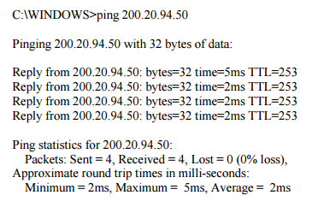
PING
Podemos observar na figura abaixo um comando ping sendo utilizado em uma máquina com sistema operacional Windows. Observe o valores de RTT, TTL e as perdas percentuais.

Slide 22
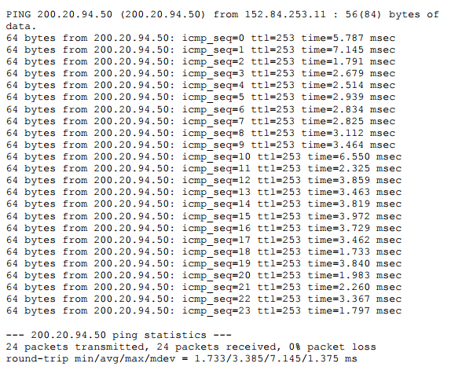
PING
Podemos observar na figura abaixo um comando ping sendo utilizado em uma máquina com sistema operacional Linux. Observe o valores de RTT, TTL e as perdas percentuais.

Slide 23
PING
Atividade 1:
Em um sistema windows utilize o ping para testar a conectividade com o servidor de páginas www.registro.br
Durante o teste de conectividade capture os pacotes utilizando o software wireshark.
Localize o pacote echo-request enviado e depois seu respectivo echo-reply.
Compare o conteúdo deste par de pacotes.

Slide 24
PING
Atividade 2:
Em um sistema linux utilize o ping para testar a conectividade com o servidor de páginas www.registro.br
Durante o teste de conectividade capture os pacotes utilizando o software wireshark.
Localize o pacote echo-request enviado e depois seu respectivo echo-reply.
Compare o conteúdo deste par de pacotes.

Slide 25
PING
Responda:
Houve alterações entre os pacotes echo-request e echo-reply em cada teste efetuado? Se houve descreva e explique as diferenças.
Existe diferença no campo observações entre cada par de pacote que compõem um pedido/resposta em cada teste efetuado? Se houve descreva e explique as diferenças.

